Slide 1



Le métavers

Slide 2

Programme
Jour 1
  Présentation du métavers (contexte, définition..)
  Échange sur des thèmes proposés
  Création de groupe et préparation de l’oral
Jour 2
  Concepts avancés du métavers
  Présentation & modalités de l’oral
  Finalisation de l’oral
Jour 3
  Passage à l’oral des groupes 1/2
Jour 4
  Passage à l’oral des groupes 2/2
  Tentative de conclusion sur l’avenir du métavers

Slide 3

Présentation & modalité de l’oral

Slide 4
Modalités de l’oral
Passage d’une durée totale de 30 à 50 minutes pour chaque groupe
  15 à 25 minutes de présentation
  15 à 25 minutes de questions (apprenants et formateur)
Barème
  Oral (dynamique, répartition parole) /5
  Forme (tenue pro, mise en forme du ppt) /7
  Fond (profondeur du propos, compléxité) /8

Slide 5
Concepts avancés du métavers

Slide 6
La décentralisation
La technologie blockchain
Les Dapps peine à rendre le contrôle aux utilisateurs
Les NFT (définition, usages)
Le gaming avec la blockchain (pour acquérir des reconnaissances in-game)
Les contrats intelligents et les DAO (organisation autonomes décentralisées)
Limites (vol, blanchiment, mensonge)

Slide 7
Les cas d’usages
Médecine
Éducation
Réunion d’entreprise
Télétravail

Slide 8
Exemple de présentation :
Limites et dangers du métavers dans les futurs de Black mirror

Slide 9
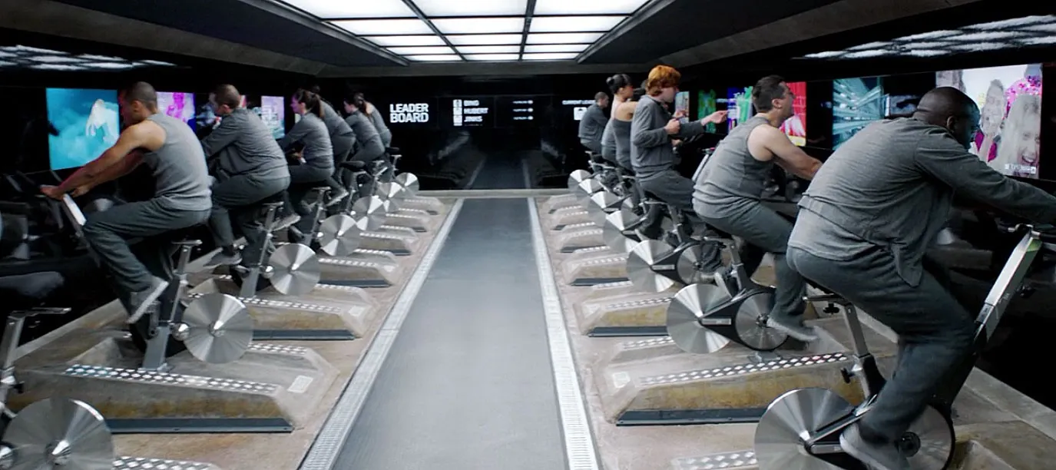
Saison 1, épisode 2
Thématique :
L'enfermement d'abord physique puis psychologique d'un univers artificiel

Slide 10
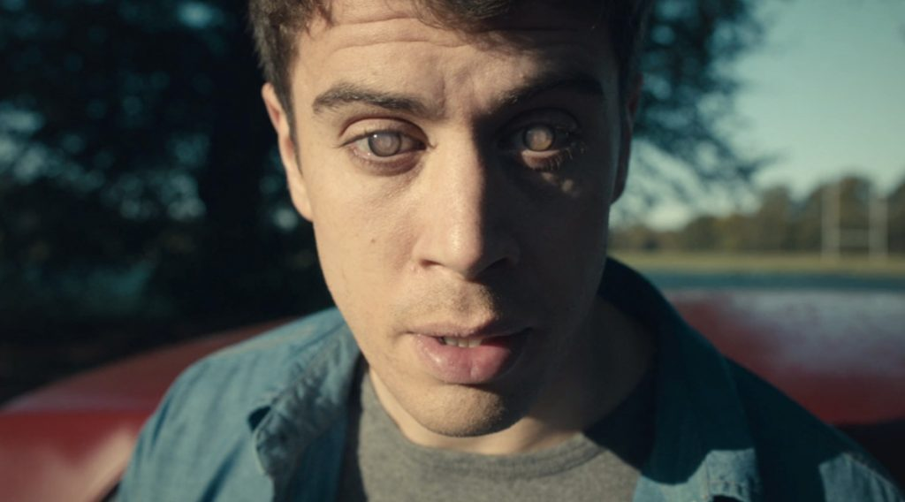
Saison 1, épisode 3
Thématique :
Le repli dans le passé

Slide 11

Saison 1, épisode noël
Thématique :
Le risque de se retrouver "bloqué" pour l'éternité dans une simulation

Slide 12

Saison 3, épisode 1
Thématique :
Le contrat social et la superficialité des relations qui en découle

Slide 13
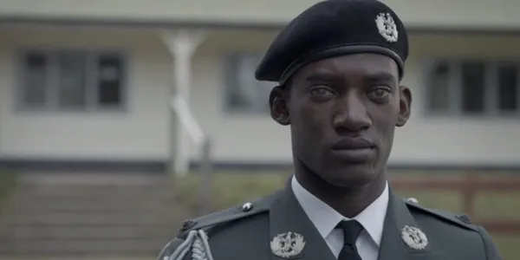
Saison 3, épisode 5
Thématique :
Les capacités de manipulation via les dispositifs de VR

Slide 14
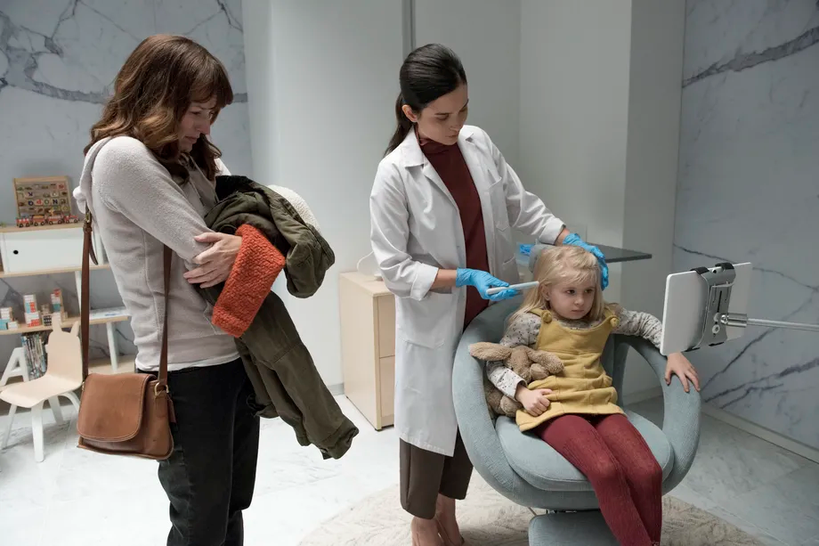
Saison 4, épisode 2
Thématique :
La promesse de sécurité et la privation de liberté

Slide 15

Thèmes récurrents
Des technologies conçues pour enfermer, replier sur soi dans un monde superficiel et en fait privé de liberté

